Slide 1
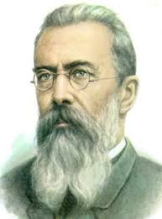
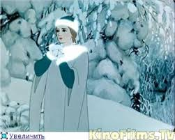
Мультфильм Снегурочка на музыку
Н. А. Римского-Корсакова

Slide 2
История создания музыкального произведения
Весной 1880 года Римский-Корсаков побывал в Москве у Островского и получил у него разрешение воспользоваться его пьесой для сочинения оперы с правом внесения необходимых правок. Сразу после возвращения в Петербург, началась подготовительная работа. Все лето, проведенное в имении Стелёво, он посвятил сочинению этой оперы. Окружающая природа оказалась созвучна его собственным мыслям и вдохновляла его на творчество:
Осенью того же года была сделана оркестровка сочинения, которая была закончена 26 марта 1881 года.
И. Е. Репин. Портрет Н. А. Римского-Корсакова
Композитор говорил впоследствии, что ни одно произведение не давалось ему с такой лёгкостью и быстротой, как «Снегурочка». Он высоко оценил её значение в собственном творчестве, в частности сказав: «Кончая „Снегурочку“, я почувствовал себя созревшим музыкантом и оперным композитором, ставшим окончательно на ноги». Особое внимание при сочинении оперы композитор уделял вокальному стилю — удобной тесситуре, гибкости и эффектности вокальных партий, свободе плавно льющегося речитатива. Кроме того, Римский-Корсаков считал, что оркестровка этой оперы также явилась для него «шагом вперед во многих отношениях». Позднее он сказал: «Я вынес убеждение, что „Снегурочка“ — это мое лучшее произведение».

Slide 3
Характеристика главных героев
Снегурочка – представляет из себя нежную , красивую девушку, которая со всеми хочет играть и прыгать через костер .
Лель - пастух-певец, которому безразлична Снегурочка , он считает, что Снегурочка это другое существо у которого все по другому и это не человек.

Slide 4
Отношение к прослушанной музыке
Мне очень понравилась эта опера, которую сочинил Римский-Корсаков , и мультфильм который придумал А . Н . Островский. «Снегурочка» — самая поэтичная опера Римского-Корсакова. Композитор считал ее своим лучшим творением. «Снегурочка» поражает удивительно чутким, любовным воспроизведением картин народного быта, обрядов древнего язычества, чудесных образов народных сказок. Все герои ярко выражены . Но больше всего мне понравилась Снегурочка ее характер и образ.

